Slide 1

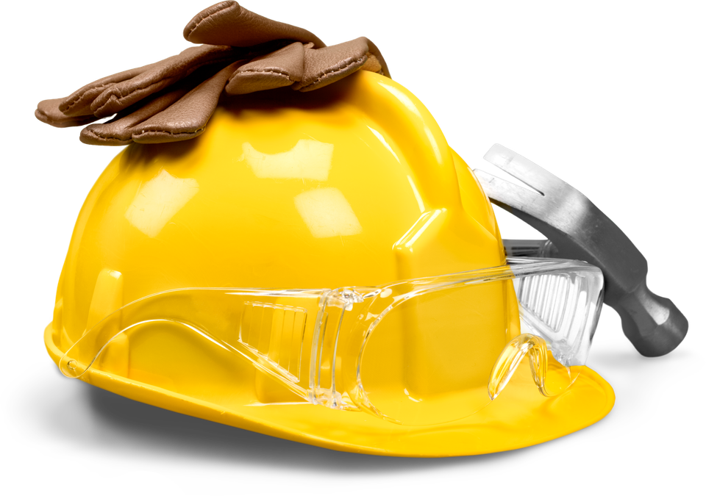
RESUMEN
El trabajo en altura es toda actividad realizada a más de 1 m o con riesgo de caída.
Es obligatorio el uso de sistemas de protección contra caídas.
El trabajo debe realizarse bajo procedimientos, permisos y supervision.
La prevención se basa en control de riesgos, capacitación y cumplimiento de normas.

